Slide 1
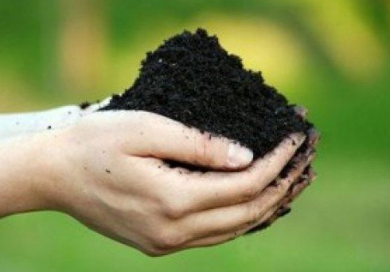
Как устроена почва?
Автор: Альшанова София, 7 лет
Куратор: воспитатель-эколог Саморокова О.В.

Slide 2
Материал и оборудование

Slide 3
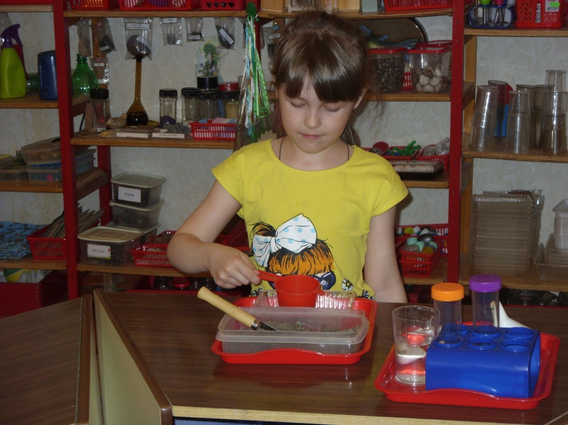
Как устроена почва?
Насыпь в емкость несколько совков земли с края огородной грядки.
Положи землю в сито и потряси его над разносом.

Slide 4
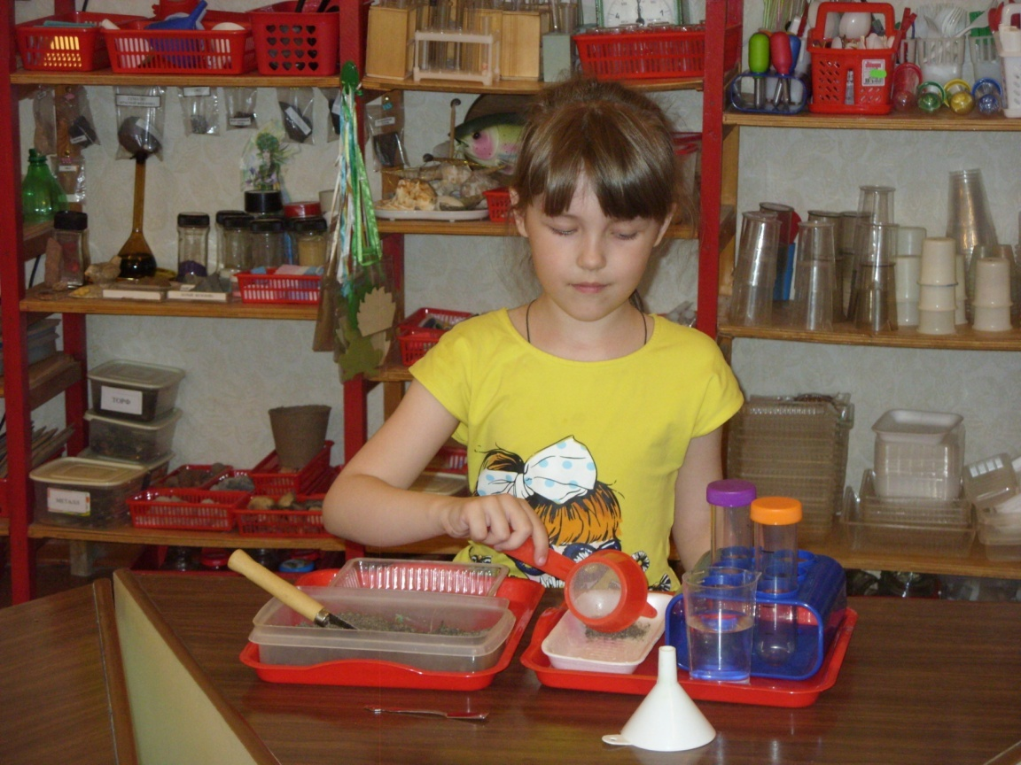
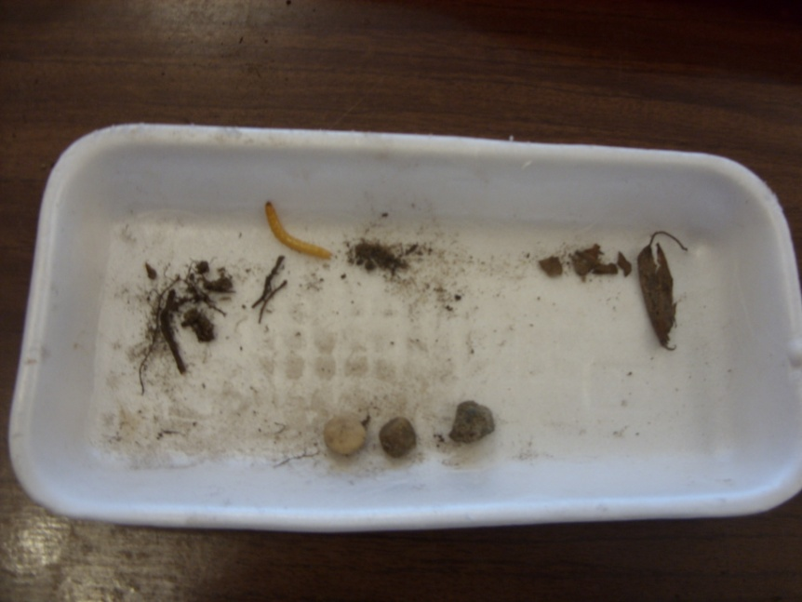
Как устроена почва?
То, что осталось в сите, разложи на бумаге (подложке).
Что ты видишь? (Камешки, остатки растений – корешки, листочки, личинка).

Slide 5
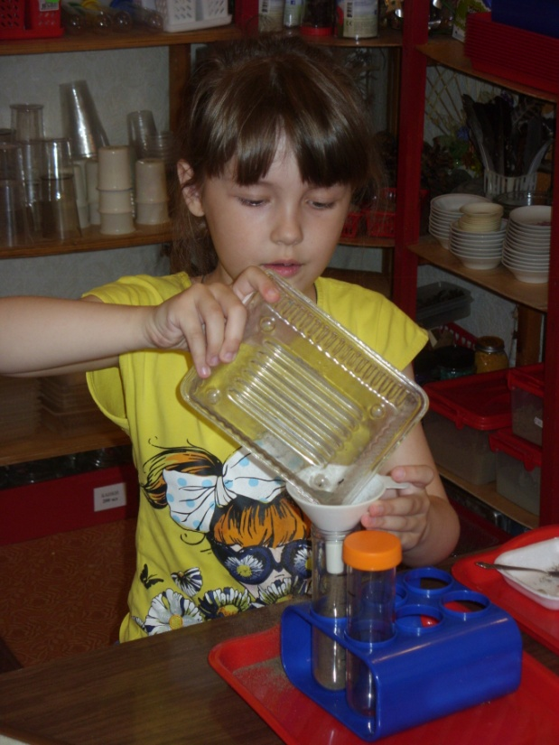
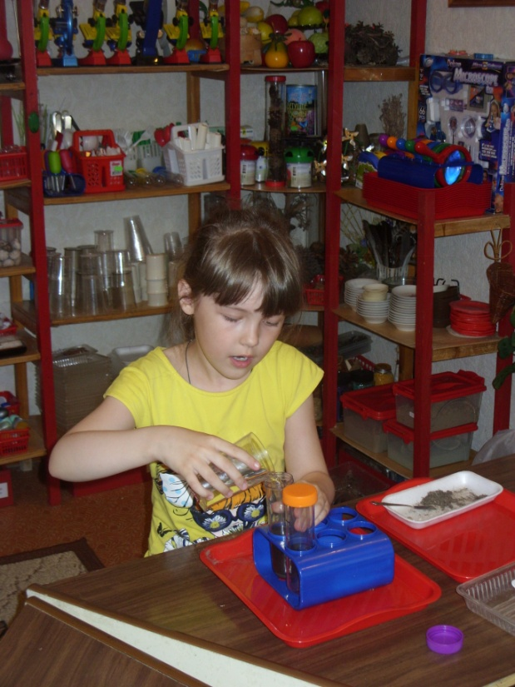
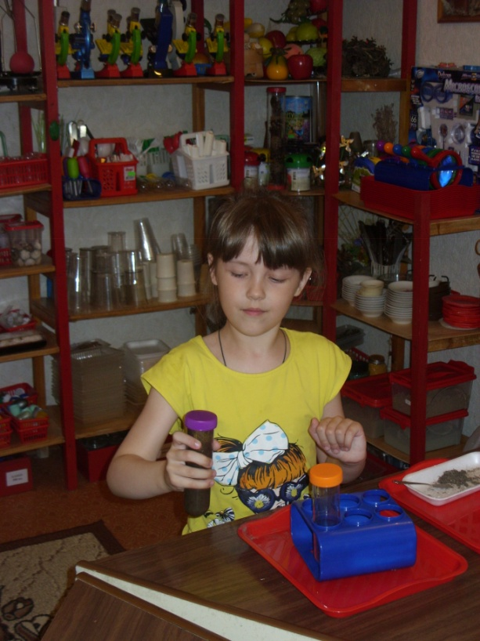
Как устроена почва?
Положи несколько совков земли в колбу с завинчивающейся крышкой. Наполни колбу водой и плотно закрути крышку.
Хорошенько встряхни содержимое колбы, и дождись когда вода станет прозрачной.

Slide 6
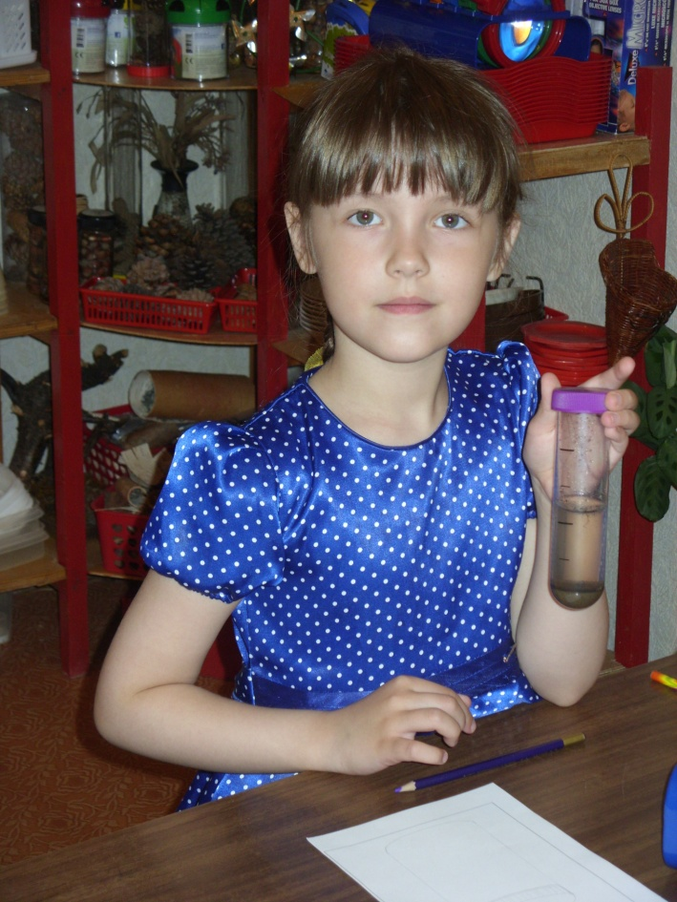
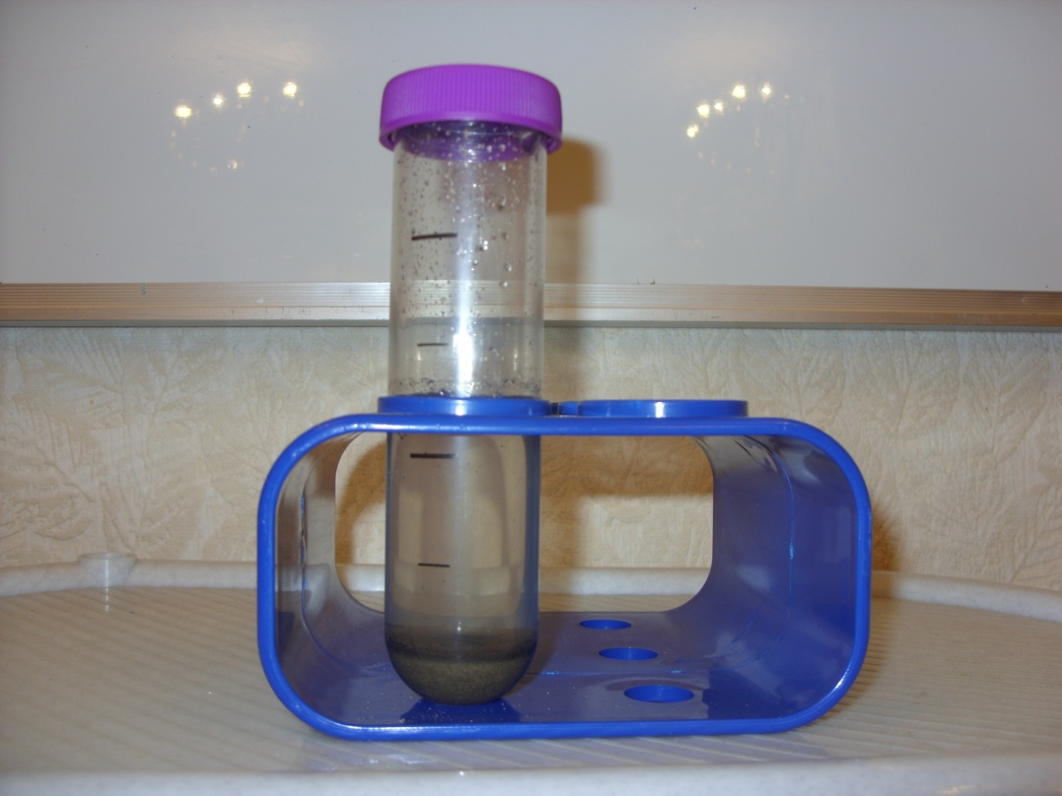
Как устроена почва?
Теперь, не встряхивая банку, внимательно посмотри, как выглядит её содержимое. Зарисуй.
Что ты видишь? (Появилось несколько слоев почвы).

Slide 7
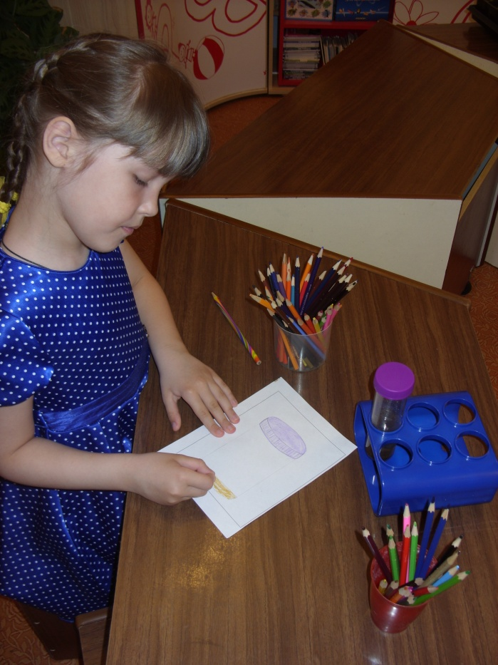
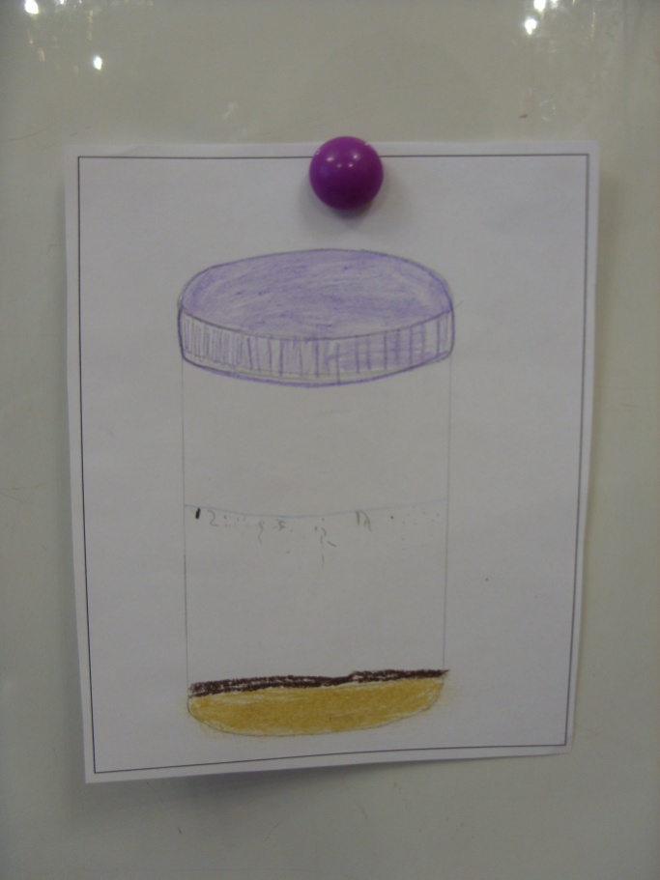
Как устроена почва?
Вывод. Почва состоит из песка, чернозема, камешков, корней, листочков.

